Slide 1
SD Card 실습
2026.01.19

Slide 2
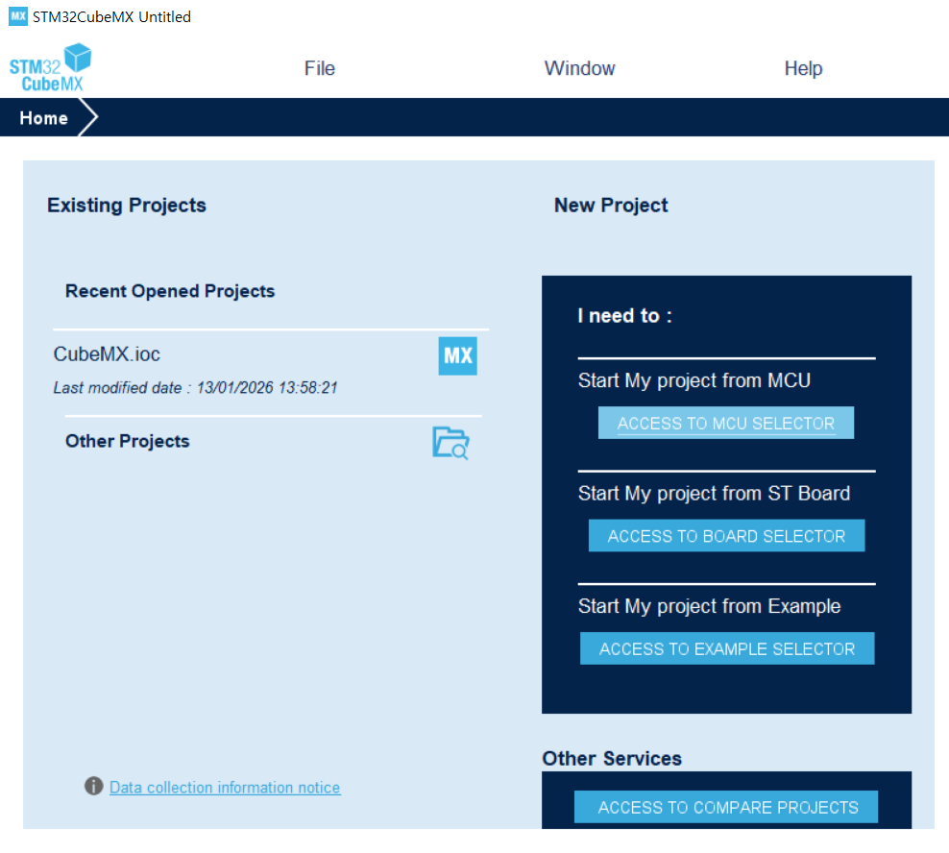
Project 생성 – SD Card
STM32CubeMX 실행 후 "ACCESS TO MCU SELECTOR” 선택

Slide 3
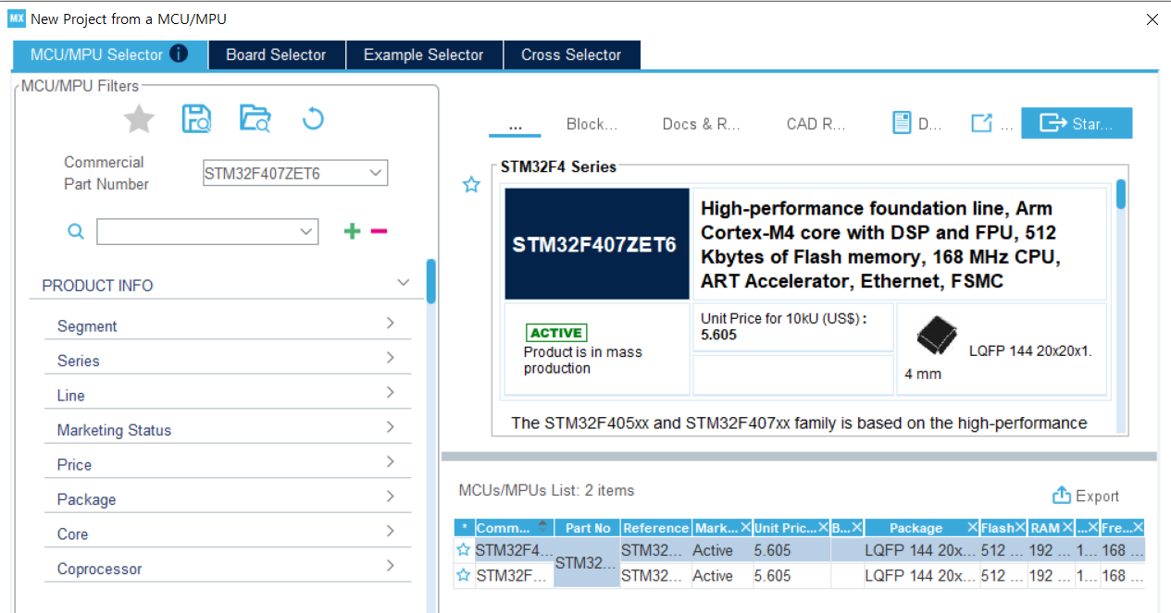
Project 생성 - SD Card
STM32F407ZET6 선택 후 "Start Project” 클릭

Slide 4
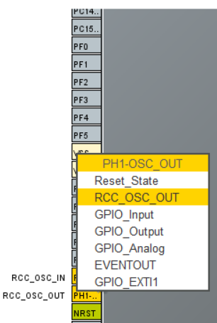
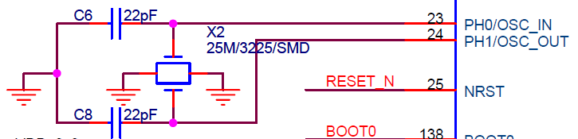
Project 생성 - SD Card
HSE(25MHz) 핀 설정 – 회로도 참조
HSE : PH0-OSC_IN, PH1-OSC_OUT

Slide 5
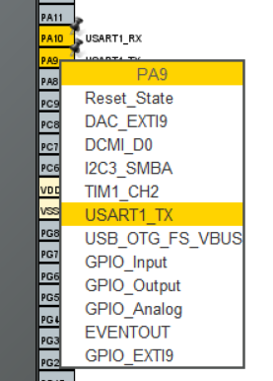
Project 생성 - SD Card
USART1핀 설정 – 회로도 참조
UART1 : PA9-USART1_TXD, PA10-USART1_RXD

Slide 6
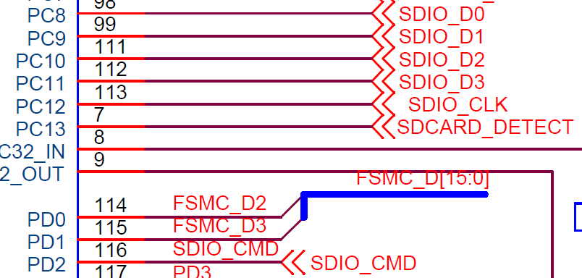
Project 생성 - SD Card
SD Card 핀 설정 – 회로도 참조
SD Card : SDIO_D0-PC8, SDIO_D1-PC9, SDIO2-PC10, SDIO3-PC11, SDIO_CLK-PC12, SDCARD_DETECT-PC13, SDIO_CMD-PD2

Slide 7
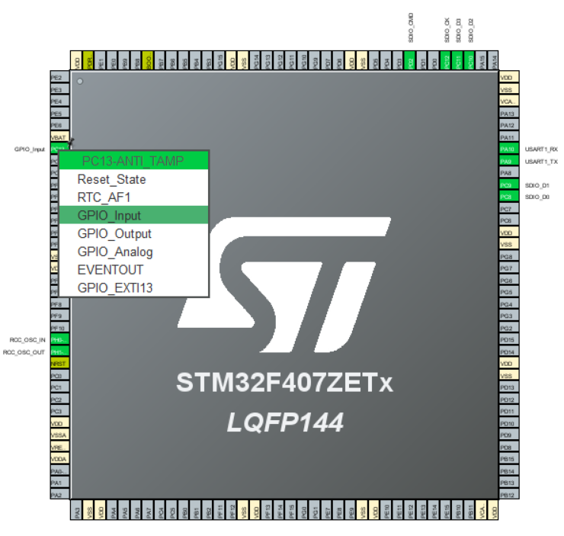
Project 생성 - SD Card
SDCARD_DETECT-PC13, GPIO_INPUT으로 설정

Slide 8
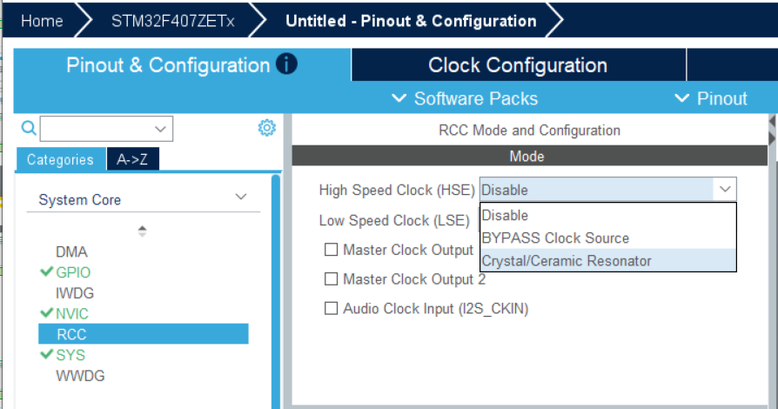
Project 생성 - SD Card
System Core -> RCC에서 HSE 활성화 -> Crystal/Ceramic Resonator 선택

Slide 9
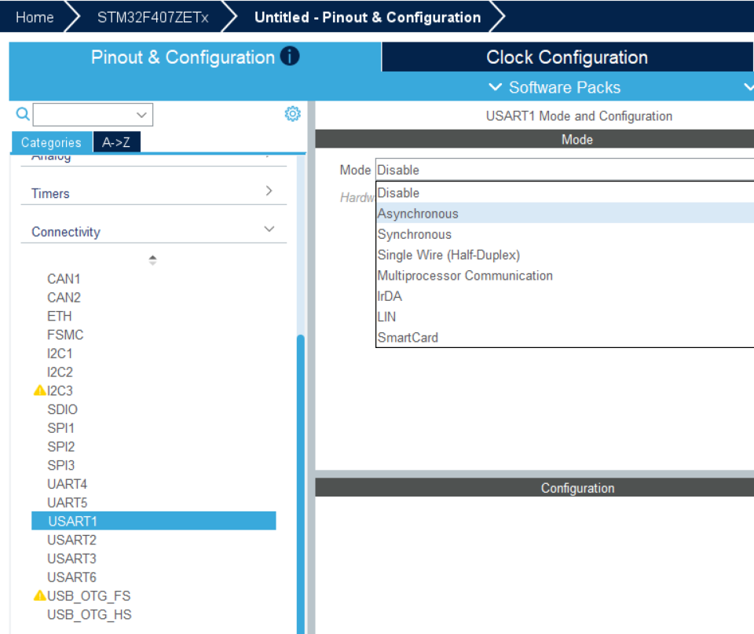
Project 생성 - SD Card
Connectivity -> USART1 -> Asynchronous 선택

Slide 10
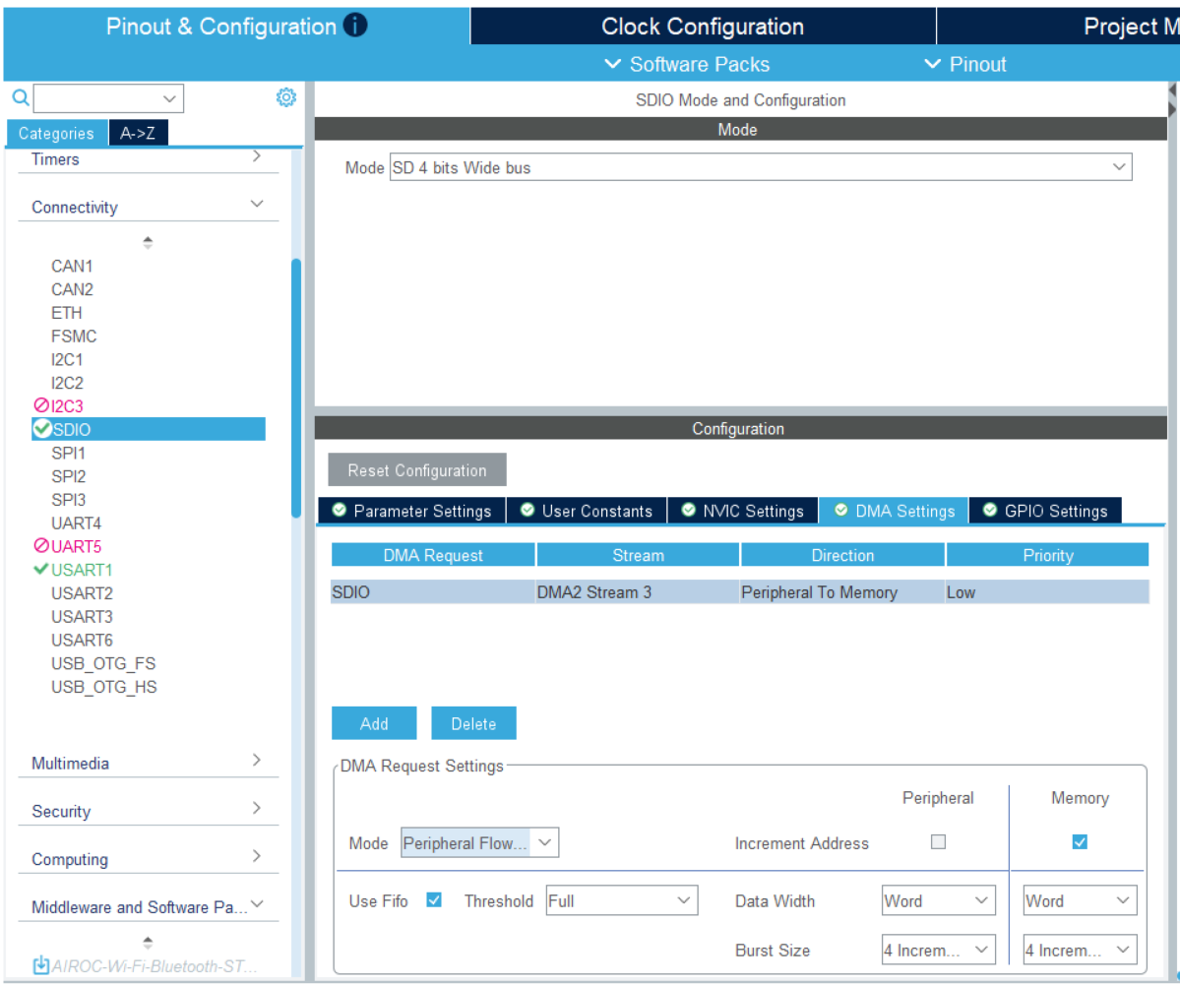
Project 생성 - SD Card
Connectivity -> SDIO -> SD 4 bits Wide bus 선택
DMA Settings -> Add -> SDIO 선택

Slide 11
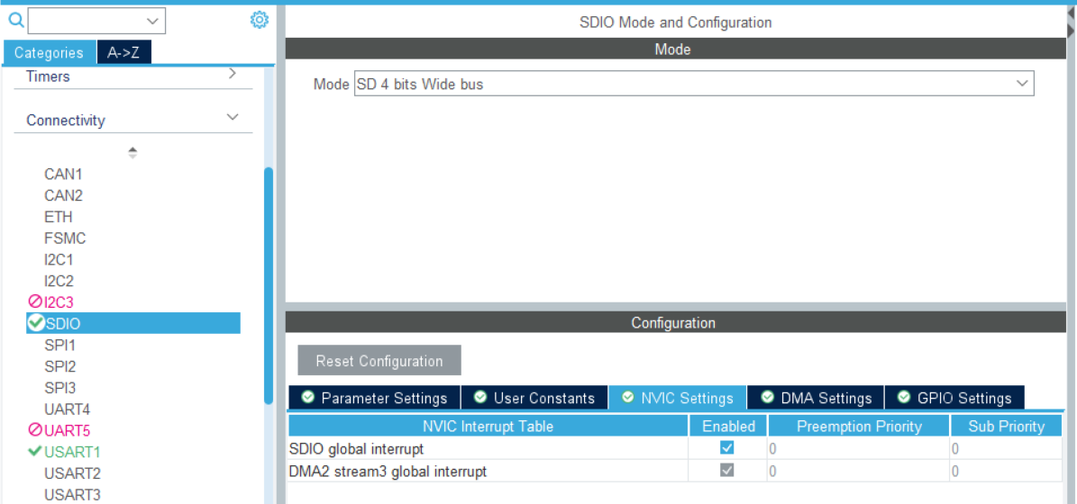
Project 생성 - SD Card
NVIC Settings -> SDIO global interrupt 클릭

Slide 12
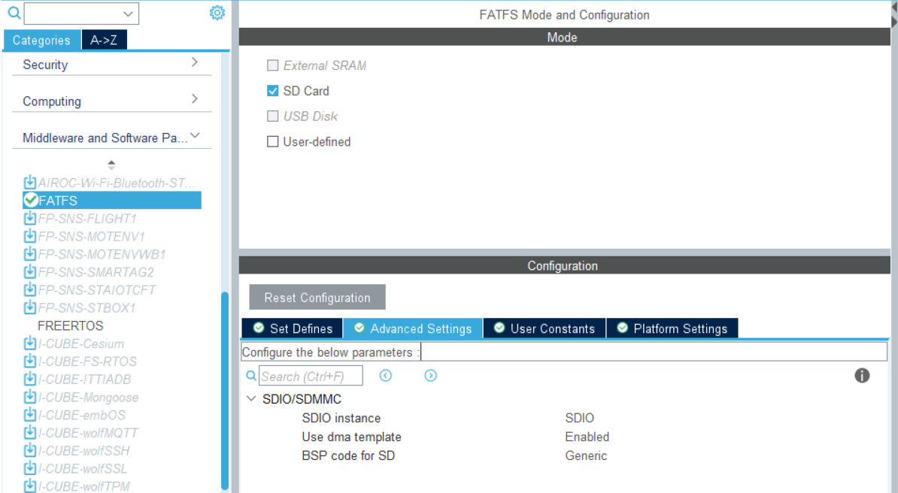
Project 생성 - SD Card
Middleware and Software Packs->FATFS->SD Card 클릭
Advanced Settings -> Use dma template -> Enabled 선택

Slide 13
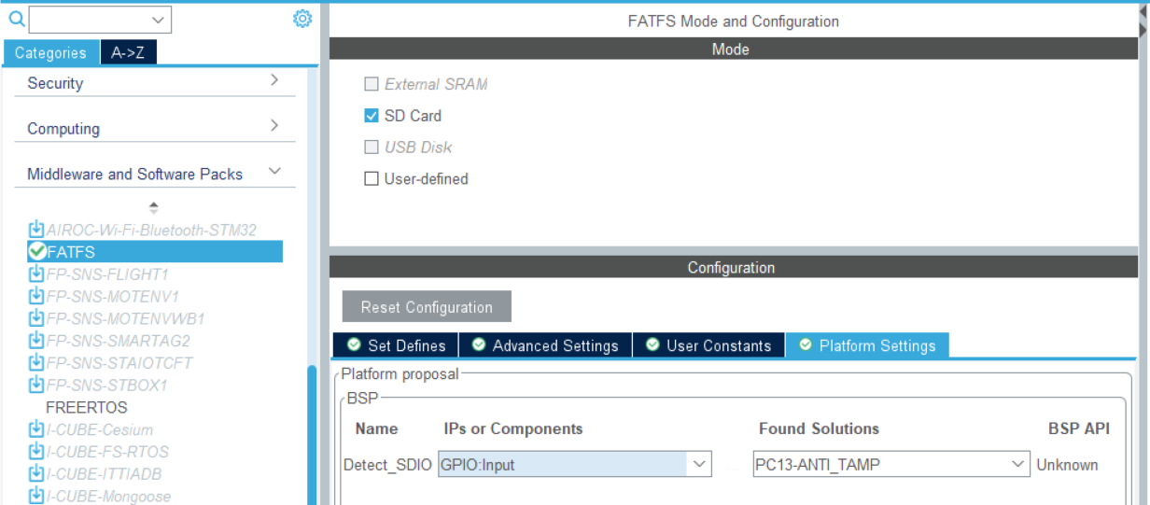
Project 생성 - SD Card
Platform Settings -> Detect_SDIO -> PC13 선택

Slide 14
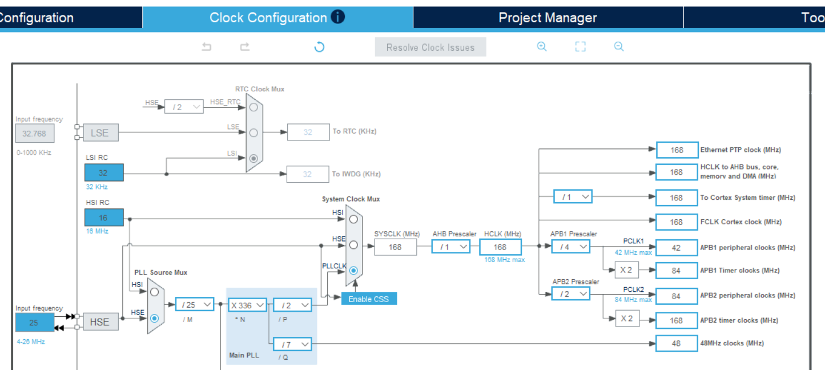
Project 생성 – SD Card
Clock Configuration 클릭 -> Yes 클릭

Slide 15
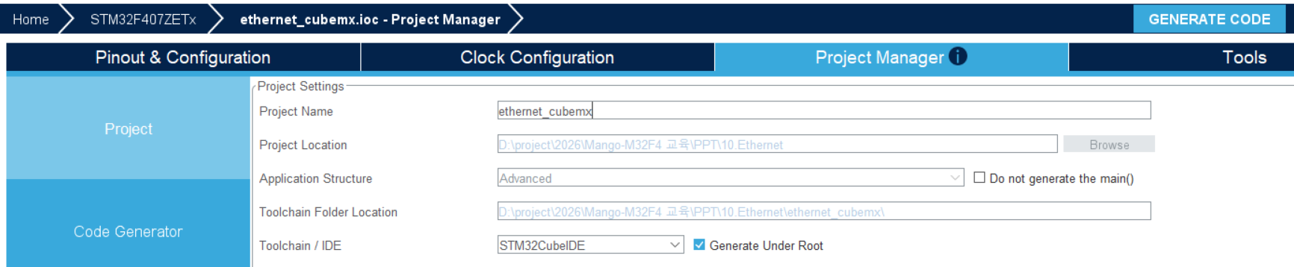
Project 생성 - SD Card
Project Manager에서 Project Name 기입, IDE를 STM32CubeIDE로 선택 후 GENERATE CODE 클릭

Slide 16
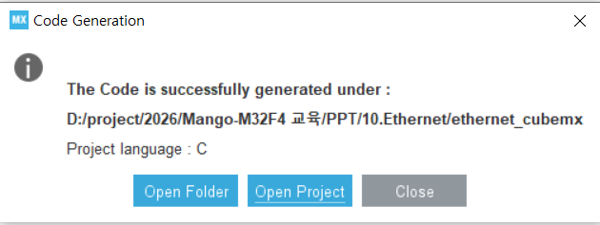
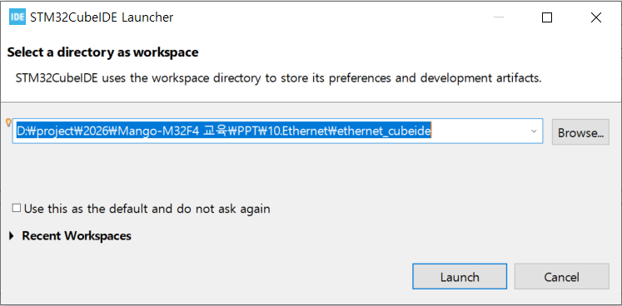
Project 생성 - SD Card
Open Project 클릭하여 STM32CubeIDE 실행, workspace는 CubeMX와 다른 폴더로 지정

Slide 17
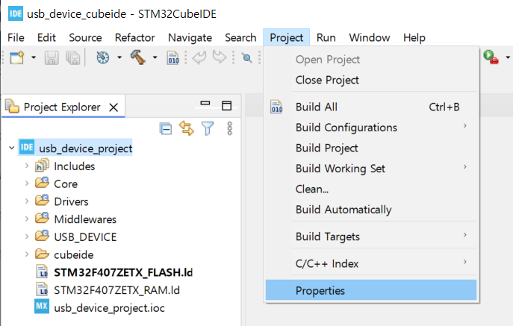
BIN 파일 생성 설정
STM32CubeProgrammer로 시리얼 다운로드하기 위해서는 BIN파일이 필요.
Project -> Properties 클릭

Slide 18
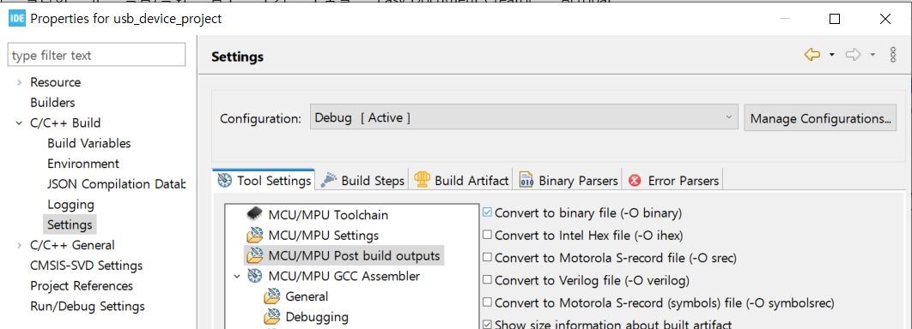
BIN 파일 생성 설정
C/C++ Build -> Settings -> Tool Settings -> MCU/MPU Post build outputs => Convert to binary file(-O binary) 클릭.

Slide 19
Code 수정
UART1으로 로그를 내 보내기 위해 아래 코드 추가 : core/src/main.c
/* Private user code ---------------------------------------------------------*/
/* USER CODE BEGIN 0 */
#define hUART huart1
int _write( int32_t file , uint8_t *ptr , int32_t len )
{
/* Implement your write code here, this is used by puts and printf for example */
for ( int16_t i = 0 ; i < len ; ++i )
{
HAL_UART_Transmit( &hUART, ptr++, 1, 100);
}
return len;
}
/* USER CODE END 0 */
/**
* @brief The application entry point.
* @retval int
*/
int main(void)
{

Slide 20
Code 수정
SD card mount / format 함수 추가
FIL MyFile; /* File object */
void SDMMC_Initialization(void)
{
/*##-1- Register the file system object to the FatFs module ##############*/
if(f_mount(&SDFatFS, (TCHAR const*)SDPath, 0) != FR_OK)
{
printf("Error f_mount !!\r\n");
return;
}
printf("f_mount OK\r\n");
}
int SDMMC_Format(void)
{
static uint8_t workBuffer[4096];
/* ## Create a FAT file system (format) on the logical drive ######### */
/* WARNING: Formatting the uSD card will delete all content on the device */
if(f_mkfs((TCHAR const*)SDPath, FM_ANY, 0, workBuffer, sizeof(workBuffer)) == FR_OK)
{
printf("SDMMC Card Format OK\r\n");
return 0;
}
else
{
printf("Error FatFs Format Error !!\r\n");
return -1;
}
}

Slide 21
Code 수정
File open / write / read 함수 추가
void SDMMC_Test(void)
{
SDMMC_Initialization();
if(SDMMC_Format() < 0)
{
printf("Error Format !!\r\n");
return;
}
if(f_open(&MyFile, "STM32.TXT", FA_CREATE_ALWAYS | FA_WRITE) != FR_OK)
{
return;
}
res = f_write(&MyFile, wtext, sizeof(wtext), (void *)&byteswritten);
if((byteswritten == 0) || (res != FR_OK))
{
return;
}
res = f_read(&MyFile, rtext, sizeof(rtext), (UINT*)&bytesread);
if((bytesread == 0) || (res != FR_OK))
{
/* 'STM32.TXT' file Read or EOF Error */
printf("Error STM32.TXT file Read or EOF Error !!\r\n");
return;
}
if((bytesread != byteswritten))
{
return;
}
}

Slide 22
Code 수정
SD Test 루틴 호출 추가
int main(void)
{
HAL_Init();
SystemClock_Config();
MX_GPIO_Init();
MX_DMA_Init();
MX_SDIO_SD_Init();
MX_USART1_UART_Init();
MX_FATFS_Init();
/* USER CODE BEGIN 2 */
SDMMC_Test();
/* USER CODE END 2 */
while (1)
{
}
}

Slide 23
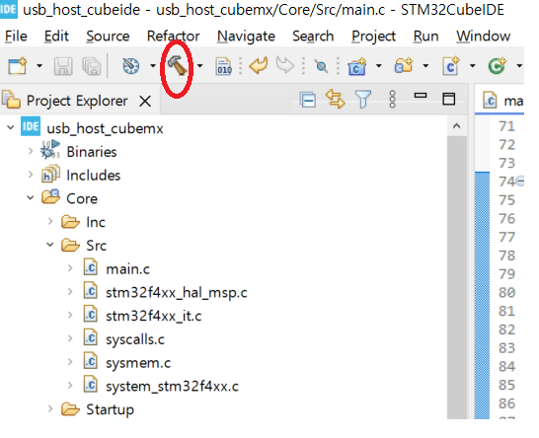
Build
아래 버튼 클릭하여 Build

Slide 24
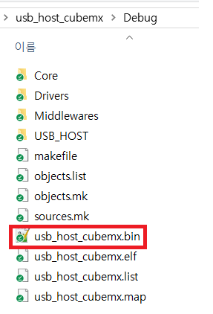
Build 결과물
빌드 결과물 이름은 [프로젝트 이름].bin이다.

Slide 25
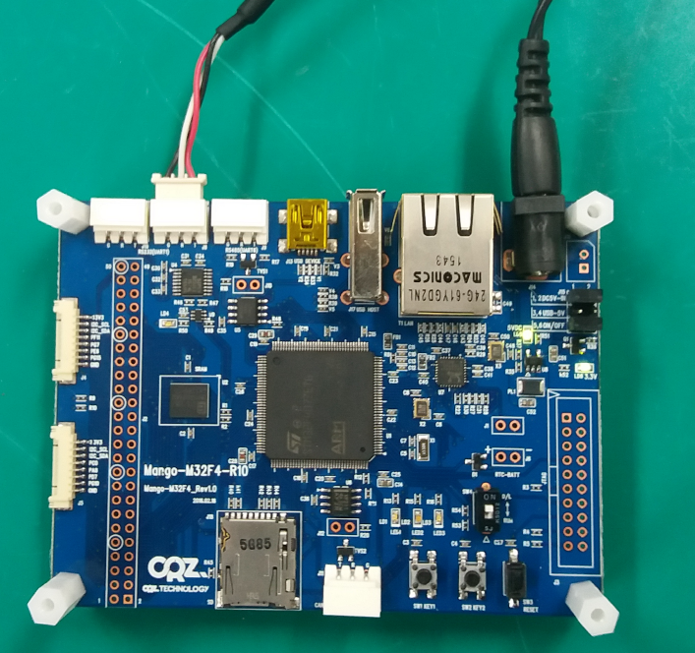
BIN 다운로드
UART1과 연결되어 있는 터미널(Teraterm) 종료.
Mango-M32F4를 다운로드 모드로 설정하고 SW3 리셋 키를 누른다.
5V/2A 어댑터
UART1
Boot Switch
D/L ON
Reset Key

Slide 26
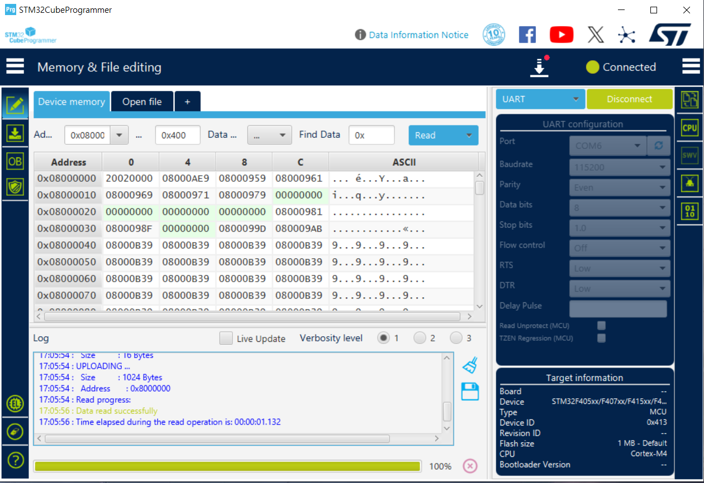
BIN 다운로드
STM32CubeProgrammer를 실행한다.

Slide 27
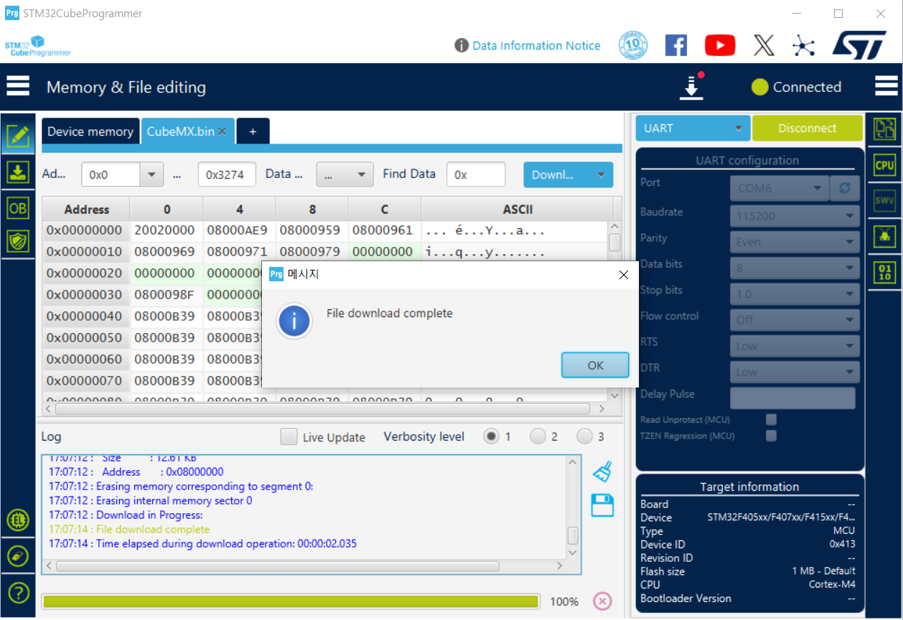
BIN 다운로드
빌드된 BIN 파일을 열어서 다운로드한다.

Slide 28
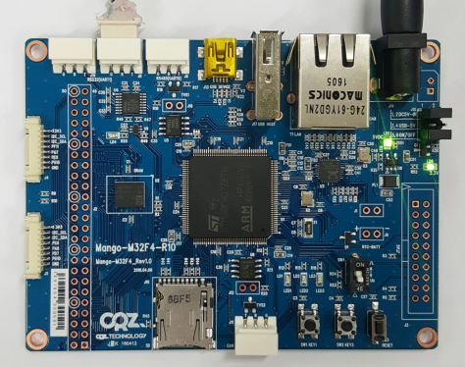
실행결과
STM32CubeProgrammer의 COM Port를 연결해제하고 터미널(Teraterm)을 실행한다.
Mango-M32F4를 실행모드로 설정하고 SW3 리셋 키를 누른다.

Slide 29
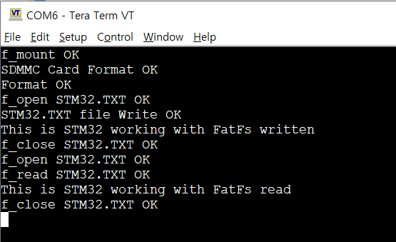
실행결과
SD Card mount / format / write / read 결과 확인한다.

